Slide 1
Внеклассное мероприятие по литературе в 9 классе «Страшная правда, но ведь, правда» В.Короленко
Работу выполнили
Баландина А.А, учитель русского языка
и литературы МБОУ «СОШ № 45»
Тимакова Т.Г., учитель русского языка
и литературы МБОУ «СОШ № 45»

Slide 2
Задачи урока
раскрыть сущность тоталитарной системы и понятий, связанных с этим явлением;
способствовать повышению интереса к истории своей страны;
уметь давать оценку исторических процессов, событий, личностей;
развивать способность к сочувствию, сопереживанию

Slide 3
Проблема урока
«Откуда пало на людские головы нежданное лихолетье?»
«Зона малая» Борис Ярочкин

Slide 4
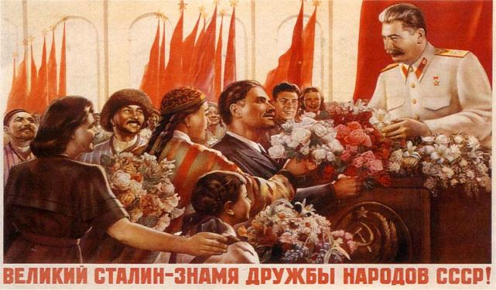
Мы живём, под собою не чуя страны, Наши речи за десять шагов не слышны, А где хватит на полразговорца, – Там припомнят кремлёвского горца…

Slide 5
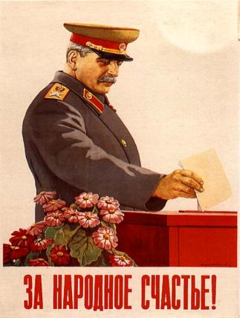
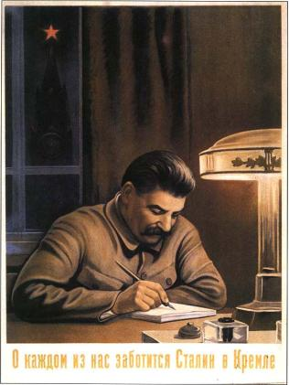
Как подковы куёт за указом указ – Кому в пах, кому в лоб, кому в бровь, кому в глаз. Что ни казнь у него, – то малина И широкая грудь осетина.

Slide 6
Г Л О С С А Р И Й
ТОТАЛИТАРИЗМ (тоталитарный режим, основанный на полном господстве государства над всеми сторонами жизни общества, насилии, уничтожении демократических свобод и прав личности)
КУЛЬТ ЛИЧНОСТИ (феномен массового сознания , имеет корни в устоявшихся традициях, психологии масс)

Slide 7
РЕПРЕССИИ (карательная мера, исходящая от государственных органов)
ВРАГ НАРОДА (от лат. «враг общества» ) люди, покушающиеся на общественную, Социалистическую собственность Конституция 1936 года ч.2 ст.131)

Slide 8
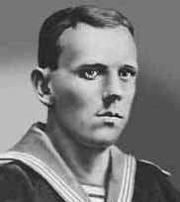
Я правду о тебе порасскажу такую, Что хуже всякой лжи...
Фёдор Фёдорович Раскольников
1892 - 1939

Slide 9
Из Открытого письма Раскольникова Сталину
Сталин, вы объявили меня «вне закона». Этим актом вы уравняли меня в правах – точнее, в бесправии – со всеми советскими гражданами, которые под вашим владычеством живут вне закона. <…>
Вы растлили, загадили души ваших соратников. Вы заставили идущих за вами с мукой и отвращением шагать по лужам крови вчерашних товарищей и друзей. <…>
Правый и виноватый, герой Октября и враг революции, старый большевик и беспартийный, колхозный крестьянин и полпред, народный комиссар и рабочий, интеллигент и Маршал Советского Союза – все в равной мере подвержены ударам вашего бича…

Slide 10
Вопросы к документу
Какие события 30-х годов XX века потрясли Фёдора Раскольникова?
Какие черты тоталитарного режима вы можете установить, исходя из текста этого письма?
Какие факты, присутствующие в документе, помогают понять сущность механизма репрессий в целом?
Как этот документ характеризует портрет Фёдора Раскольникова?
В чём значение этого документа?

Slide 11
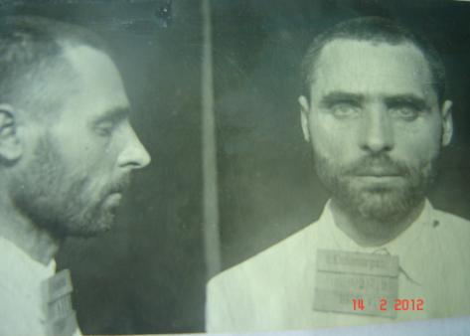
«Откуда пало на людские головы нежданное лихолетье?!»
Фото из личного дела № 3026-С Фокина Семёна Николаевича,
обвинённого в участии в антисоветской организации и проведении диверсионно-вредительской работы.
13.08.1938 г. приговорён к высшей мере наказания с конфискацией имущества.
03.08.1957 г. реабилитирован Военной Коллегией Верховного Суда СССР

Slide 12



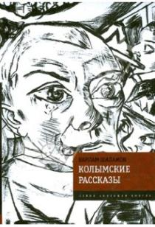
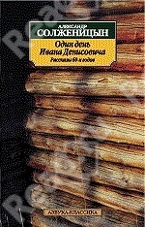

Slide 13
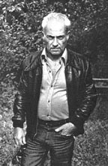
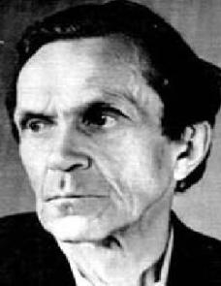
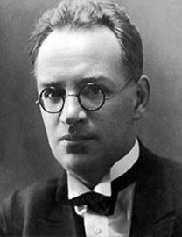
Я видел всё: песок и снег, Пургу и зной. Что может вынесть человек — Всё пережито мной. Варлам Шаламов
Анатолий Рыбаков
1911-1998
Варлам Шаламов
1907-1982
Борис Пильняк
1894-1938

Slide 14
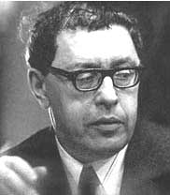
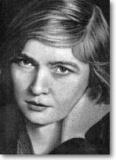
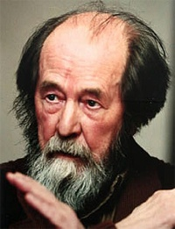
«Вынули душу, копались в ней вонючими пальцами, плевали в неё, гадили, потом сунули обратно и говорят: живи!» Евгений Евтушенко
Юрий Трифонов
1925-1981
Ольга Берггольц
1910- 1975
Александр Солженицын
1918-2008

Slide 15
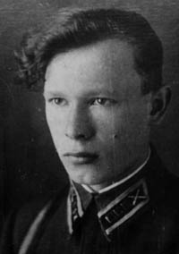
«Пока веришь в лучшее, живёшь и действуешь, и ничем тебя не сбить с ног, коль сам не упадёшь на колени. И выходит, зажми в кулак обиду и печали, выбрось из головы мертвящие и обессиливающие мысли». Из книги «Зона малая» «Лагпункт»
Борис Ярочкин
1922 - 2007

Slide 16
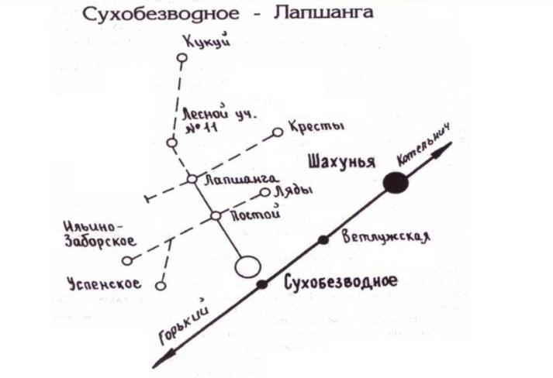
Лагеря УнжЛага были основаны в начале 1938 года , располагались на границе Нижегородской и Костромской областей и просуществовали почти до 60-х годов

Slide 17
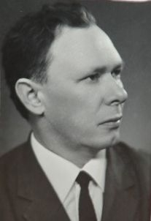


«Не увидев, не поверишь; не пережив, не поймёшь»
Борис Ярочкин
и его книги

Slide 18
«И впервые за всю свою сознательную жизнь с ужасом подумал о том, что где-то наверху власти что-то неблагополучно, иначе чем объяснить бессмысленную жестокость к тем, кто в поте лица и полуголодный трудится в тылу, тем более, защищает её на фронте, не жалея сил и жизни?!»
«Почему молчат люди, почему видят неладное и делают вид, что ничего не замечают? Боятся сказать о непонятном или честно о том, что думают?
И уже с иной стороны: а нужно ли это делать?»
Борис Ярочкин
«Зона малая» «Лихолетье»

Slide 19
«Чем советский режим отличается от фашистского? Там обессиленных людей избивают и пристреливают, что собак, наводя свой, фашистский порядок. Здесь тоже и бьют, и стреляют без суда и следствия, разве что причины находят в оправдание».
«Но почему, почему здесь не ценится человеческая жизнь…, почему – когда в многочисленных заявлениях партии и правительства то и дело напоминается, что жизнь человека – дороже всего? Такое несоответствие слов и дела не укладывалось в голове».
Борис Ярочкин
«Зона малая» «Лагпункт»

Slide 20
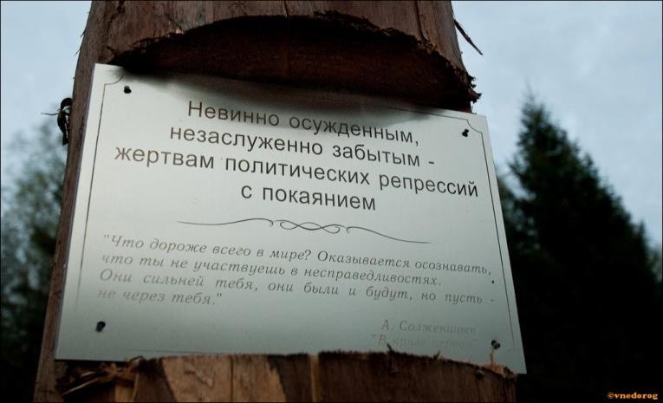
Жертвам политических репрессий Макарьево, Костромская область

Slide 21
«Помните, самое главное: лагерь – отрицательная школа с первого до последнего дня для кого угодно. Человеку – ни начальнику, ни арестанту не надо его видеть. Но уж если ты его видел – надо сказать правду, как бы она ни была страшна.
…Со своей стороны я давно решил, что всю оставшуюся я посвящу именно этой правде».
Варлам Шаламов –
Александру Солженицыну

Slide 22
Выводы по теме урока
«Сталин – очень страшный человек, подчинивший всю страну, заставивший всех жить в вечном страхе. Мы должны сделать всё, чтобы жить в свободной стране».
«Правду всегда говорить страшно, но надо! Нельзя молчать и делать вид, что ничего не происходило в годы репрессий. Очень обидно за тех людей, чьи жизни и судьбы оказались искалеченными по вине тоталитарной системы. Нельзя повторять ошибок прошлого».

Slide 23
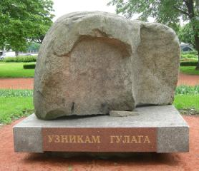
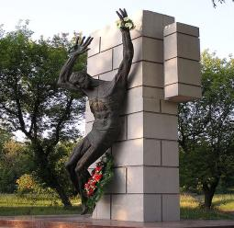
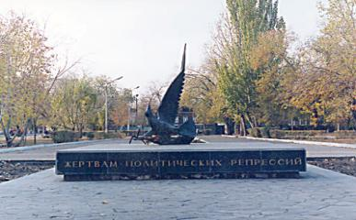
Ничто не может ставиться выше ценности человеческой жизни. И репрессиям нет оправдания.
Соловецкий камень
Санкт-Петербург
Рутченковское поле
Донецк
Астрахань

Slide 24
Домашнее задание
Написать сочинение-размышление на тему:
«Страшная правда, но ведь, правда»
(Нужно ли знать правду о событиях периода репрессий современному поколению?)

